Slide 1


Service-Oriented Architecture
Государственное бюджетное профессиональное образовательное учреждение города Москвы "Московский автомобильно-дорожный колледж им. А.А. Николаева"
Автор: Копачински Ольга, 2ИП1

Slide 2


Содержание:
Что такое SOA
Функции SOA
Преимущества
Проблемы и вызовы
Примеры SOA
Вывод

Slide 3
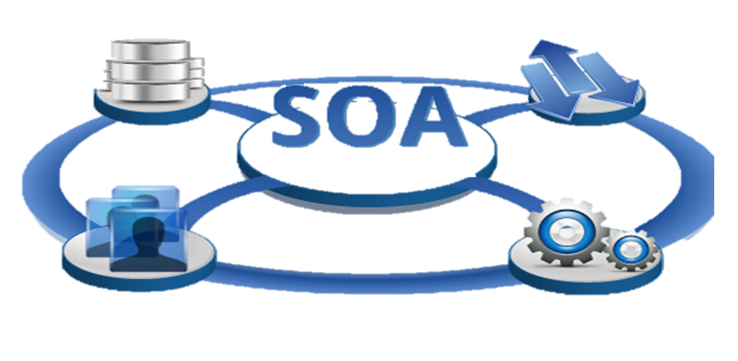
Что такое SOA
SOA (англ. Service Oriented Architecture) — это прикладная архитектура, в которой функции определены как независимые сервисы с вызываемыми интерфейсами. Обращение к этим сервисам в определенной последовательности позволяет реализовать тот или иной бизнес-процесс.

Slide 4
Функции SOA
Разделение интерфейсов: Функции SOA разделены на отдельные слои, каждый из которых предоставляет определенный сервис.
Использование стандартизованных протоколов: Функции SOA используют стандартизованные протоколы для взаимодействия между слоями и клиентскими приложениями.
Управление сервисами: Функции SOA включают в себя механизмы управления сервисами, которые позволяют эффективно управлять и поддерживать функции SOA.
Разделение данных: Функции SOA предоставляют возможность разделения данных между различными слоями, что позволяет каждому слою работать со своей собственной копией данных и обеспечивает более гибкую архитектуру.
Гибкость: функции SOA позволяют независимую разработку и изменение сервисов без влияния на всю систему.

Slide 5
Преимущества
Повышение гибкости и масштабируемости системы.
Благодаря модульной структуре и независимости сервисов, изменение или добавление новых компонентов становится проще и безопаснее. Улучшенная интеграция и повторное использование.
Компоненты СОА могут быть многократно использованы в различных системах, что сокращает время разработки и снижает затраты на поддержку. Улучшенная коммуникация и координация.
СОА обеспечивает стандартизированные протоколы обмена данными, что упрощает взаимодействие между разными системами и организациями. Легкая адаптация к изменениям.
Благодаря модульной структуре, система на базе СОА может быстро адаптироваться к новым требованиям или изменениям в бизнес-процессах.

Slide 6
Проблемы и вызовы
Сложность управления сервисами:
Управление большим количеством сервисов может быть сложной задачей, требующей хорошо продуманной стратегии и инструментов для мониторинга и управления.
Безопасность:
Взаимодействие между сервисами может ставить под угрозу безопасность системы, поэтому необходимо уделять внимание аутентификации, авторизации и шифрованию данных.
Версионирование и обратная совместимость:
Изменение в одном сервисе может повлиять на другие сервисы, поэтому необходимо аккуратно планировать изменения и обеспечивать обратную совместимость.

Slide 7

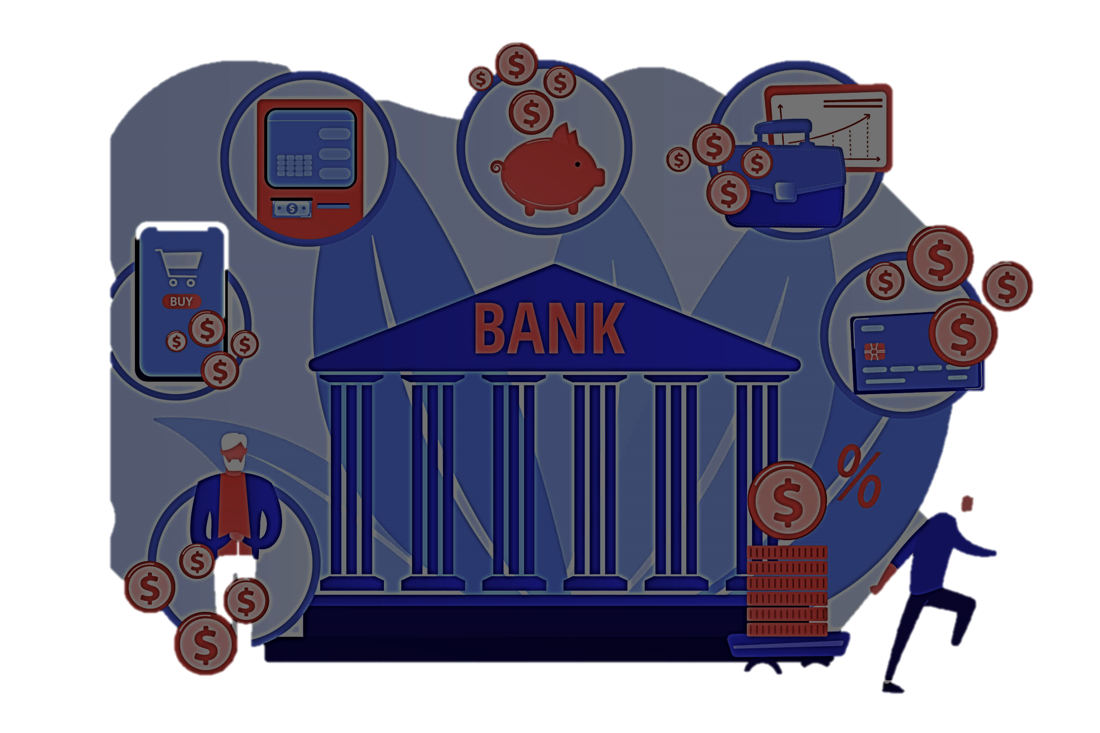
Примеры SOA
- Интернет-магазины.
СОА позволяет интегрировать различные системы, такие как учетная запись клиента, система заказов, система доставки, для создания единой эффективной системы электронной коммерции.
Банковские системы.
СОА позволяет интегрировать различные модули, такие как системы учета клиентов, системы платежей и обработки транзакций, для создания надежной и безопасной банковской инфраструктуры.

Slide 8
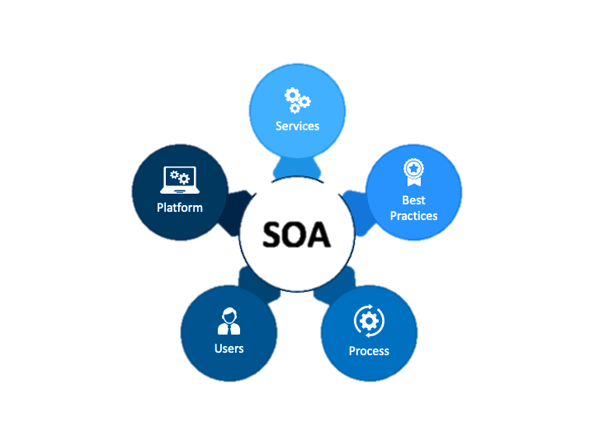
Вывод
SOA требует хорошей архитектурной проработки и дизайна, чтобы гарантировать эффективное взаимодействие между сервисами. Реализация SOA также может потребовать внесения изменений внутри компании, включая обучение сотрудников и повышение уровня согласованности между отделами. Однако, для успешной реализации СОА необходимо тщательное планирование и управление сервисами.

